Slide 1
第七章 中间代码优化
内容 :
局部优化
循环优化
优化目的:
提高运行速度
减少存储空间

Slide 2
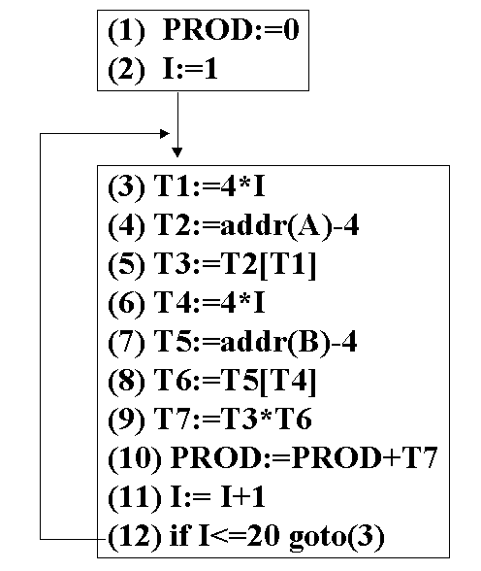
第一节 优化概述
下面为 for 循环语句：
PROD:=0;
for I:=1 to 20 do
PROD:=PROD+A[I]*B[I]
右面为 for 循环的中间代码：
下面讨论对该段中间代码,可以进行哪些优化？

Slide 3
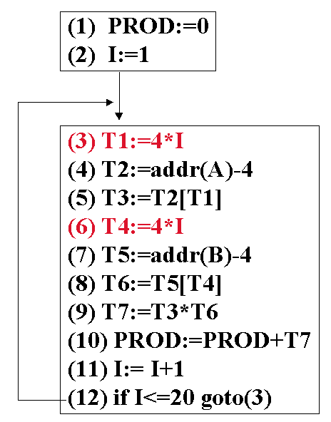
1> 删除多余运算
见(3),(6)两四元式的 4*I,(6) 可以改写为:
T4:=T1
从而减少了一次乘法。
参见下页四元式表

Slide 4
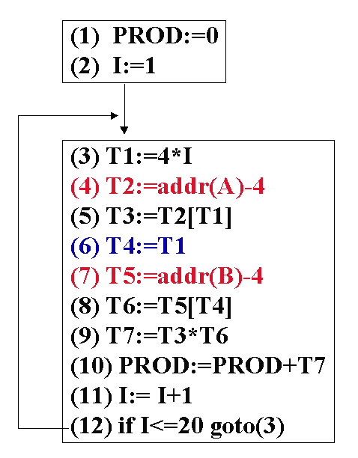
2>代码外提
(4)与(7)每次循环其值都不变,称为循环不变量.可以放到循环前,减少循环中的运算。
参见下页四元式表

Slide 5
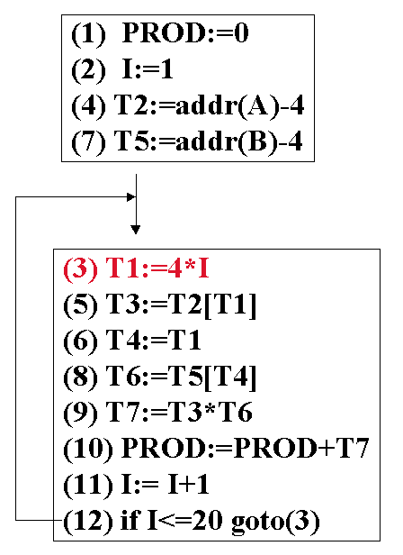
3>强度削弱
由于每次循环 I 都增加 1,因此, T1递增 4 , 可把 (3) 改为加法运算。
具体做法如下：
a) 循环前，增加一条指令
(X) T1’:=4*I
b) (3)式原处改为
T1:=T1’
c) 在(11)之后,增加一条指令
T1’:=T1’+4
参见下页四元式表

Slide 6
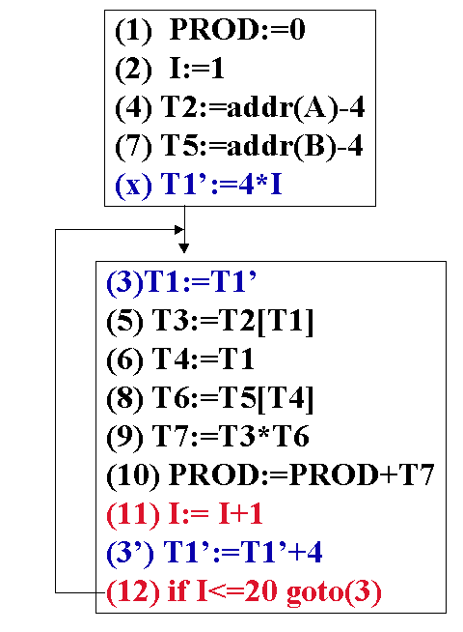
4>变换控制条件
由于 I 只用作循环控制,
而 T1=4*I ,因此, 可用 T1 替
换 I 。
I<=20 等价于 T1<=80,
把(12)改为 ：
if T1<=80 goto(3)
这样, 可以删掉无用的 I 。
参见下页四元式表

Slide 7
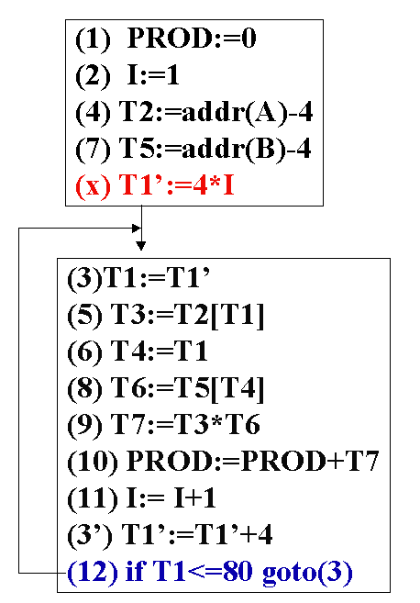
5>合并已知量
由于(x)中的 I 在 (2)赋值后仍然为 1,因此可改为:
T1’:=4
参见下页四元式表

Slide 8
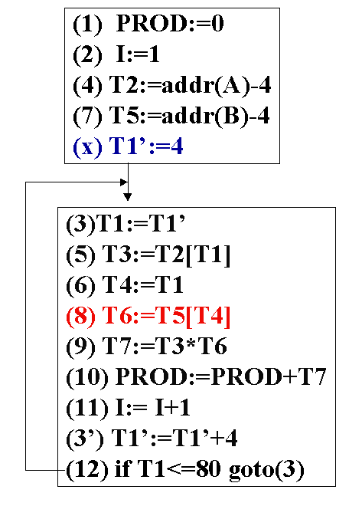
6> 复写
(6)中 T1 复制到 T4,而(6)到(8)之间没有改变T1 和 T4, 因此(8) 可以改为:
T6:=T5[T1]
从而使(6)式无用。
参见下页四元式表

Slide 9
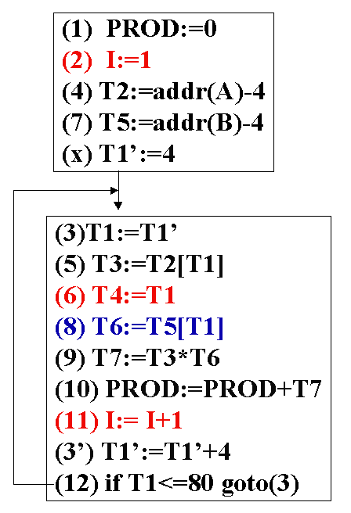
7>删除无用赋值
(2) 、(6) 、（11） 三条四元式为无用四元式,，可以删除。
最终优化后,得到下页四元式表

Slide 10
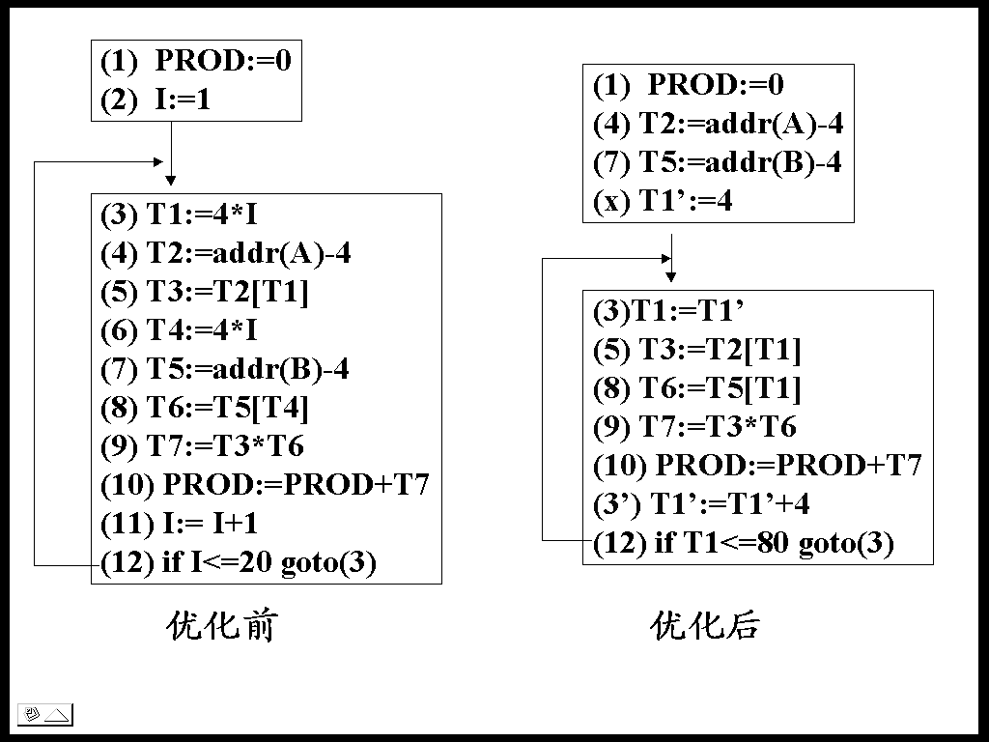

Slide 11
优化前后的比较：
优化前 优化后
指令条数： 12 11
乘法次数： 60 20
加减次数： 80 42
赋值次数： 182 124

